Slide 1
МИНОБРНАУКИ РОССИИ
ФЕДЕРАЛЬНОЕ ГОСУДАРСТВЕННОЕ БЮДЖЕТНОЕ ОБРАЗОВАТЕЛЬНОЕ УЧРЕЖДЕНИЕ
ВЫСШЕГО ОБРАЗОВАНИЯ
«ВОРОНЕЖСКИЙ ГОСУДАРСТВЕННЫЙ УНИВЕРСИТЕТ» (ФГБОУ ВО «ВГУ»)
Факультет компьютерных наук
Кафедра программирования и информационных технологий
Разработка мобильного приложения
«Каталог квартир»
Обучающийся: Дворцов С.Д.
Руководитель: Ушаков В.А.

Slide 2
Цели и задачи
Цель
– разработать клиент-серверное мобильное приложение-инструмент для риелторов
Задачи:
– изучить предметную область мобильных CRM-инструментов для агентств недвижимости;
– спроектировать клиент-серверную архитектуру (Android + Ktor + PostgreSQL);
– реализовать JWT-аутентификацию с автоматическим обновлением токенов;
– разработать модули: список квартир с пагинацией, детали, создание и редактирование;
– реализовать аналитический экран с графиками и ипотечный калькулятор;
– провести тестирование основных сценариев работы приложения.
2/12

Slide 3
Обзор аналогов
Параметр | ЦИАН | AmoCRM | «Каталог квартир»
Мобильный клиент (Android) | ✓ | ✓ | ✓
Управление статусами сделок | – | ✓ | ✓
Встроенная аналитика / графики | частично | ✓ | ✓
Ипотечный калькулятор | ✓ | – | ✓
Собственный REST API + JWT | – | – | ✓
Пагинация (Paging 3) | – | – | ✓
3/12

Slide 4
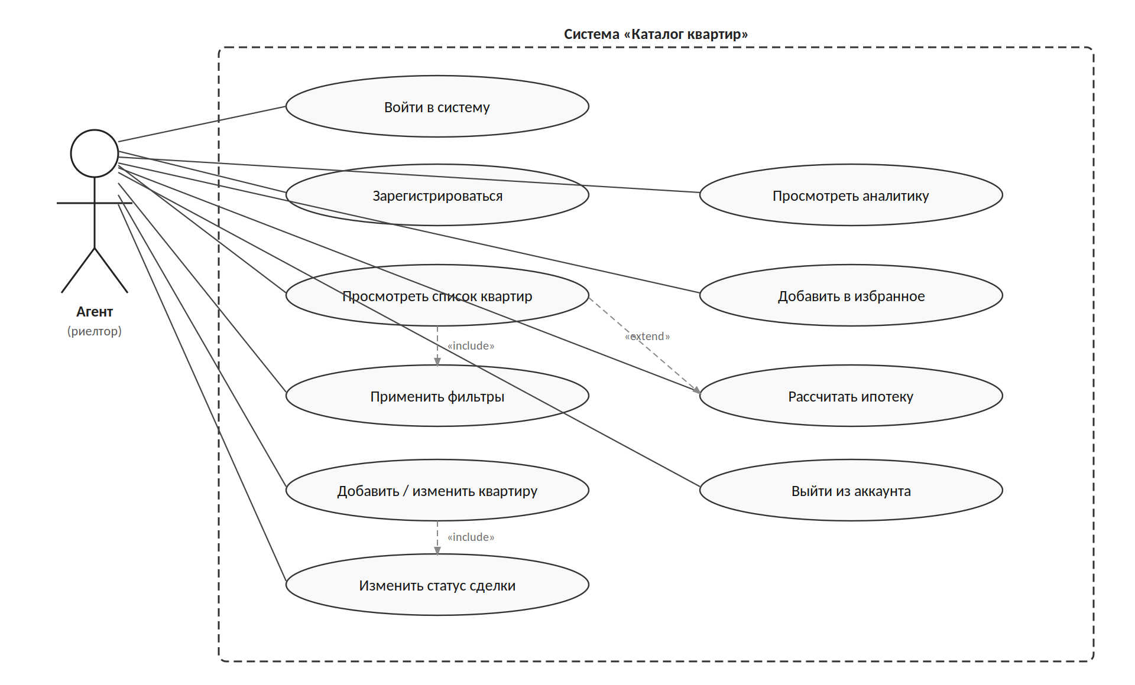
Варианты использования
Актор системы:
Агент (риелтор) — зарегистрированный пользователь.
Варианты использования:
– Войти в систему / Зарегистрироваться;
– Просмотреть список квартир;
– Применить фильтры и сортировку;
– Добавить / изменить квартиру;
– Изменить статус сделки;
– Просмотреть аналитику;
– Добавить в избранное;
– Рассчитать ипотеку;
– Выйти из аккаунта.
4/12

Slide 5
Технологический стек
Язык: Kotlin (Android-клиент и backend)
Платформа Android: Clean Architecture + MVVM, Fragments + ViewBinding, Material Design 3
Сетевой слой: Retrofit 2.11 + OkHttp 4.12, Paging 3 (бесконечная подгрузка)
Локальное хранилище: DataStore Preferences (токены, избранное)
Загрузка изображений: Coil 2.7.0
Графики: MPAndroidChart 3.1.0
Навигация: Navigation Component + BottomNavigationView (3 вкладки)
Backend: Ktor 2.3.12 (Netty), Exposed ORM, HikariCP
СУБД: PostgreSQL (схема android, 6 таблиц, enum-типы)
Аутентификация: JWT (com.auth0) + bcrypt (jBCrypt)
Сериализация: kotlinx.serialization + Ktor Content Negotiation
5/12

Slide 6
Архитектура приложения
Слой | Компоненты | Ответственность
data/api | ApiService, AuthInterceptor, TokenAuthenticator | HTTP-запросы к backend, прозрачное обновление JWT
data/local | TokenManager, FavoritesManager (DataStore) | Персистентное хранение токенов и избранного
data/repository | ApartmentRepository, AuthRepository | Единая точка доступа к данным для ViewModel
ui/apartments | ListFragment, DetailFragment, EditFragment | Список, детали, создание и редактирование
ui/analytics | AnalyticsFragment + MPAndroidChart | Кольцевая, столбчатая диаграммы, бар по районам
ui/mortgage | MortgageFragment | Аннуитетный калькулятор ежемесячного платежа
ViewModel | StateFlow (UiState) + SharedFlow (события) | Однонаправленный поток данных (UDF), реактивный UI
6/12

Slide 7
База данных
СУБД: PostgreSQL, схема android, 6 таблиц
users — учётные записи агентов (id, full_name, email, phone, password_hash)
refresh_tokens — сессии пользователей (token, expires_at, revoked)
buildings — здания (city, district, street, house_number, total_floors)
apartments — объявления (building_id, agent_id, floor, rooms, total_area, price,
listing_type*, status*)
apartment_photos — фотографии квартир (url, is_main, sort_order)
apartment_status_history — история смен статусов (old_status, new_status, comment)
* listing_type {sale, rent} и status {available, reserved, sold, cancelled}
реализованы как PostgreSQL ENUM-типы
7/12

Slide 8
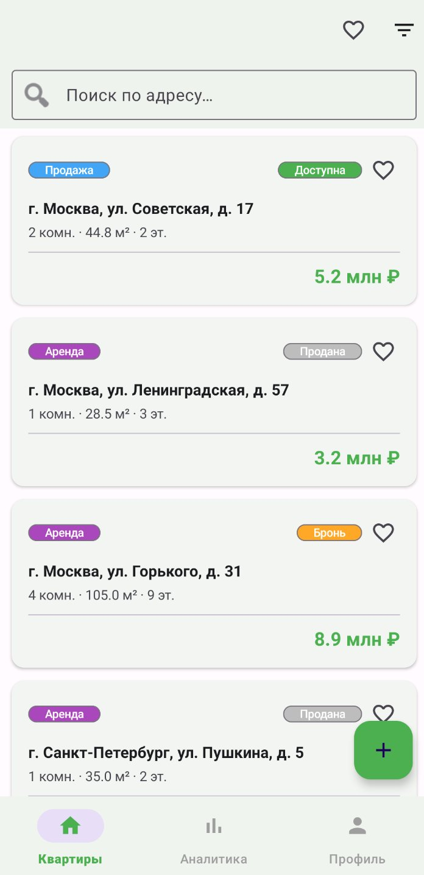
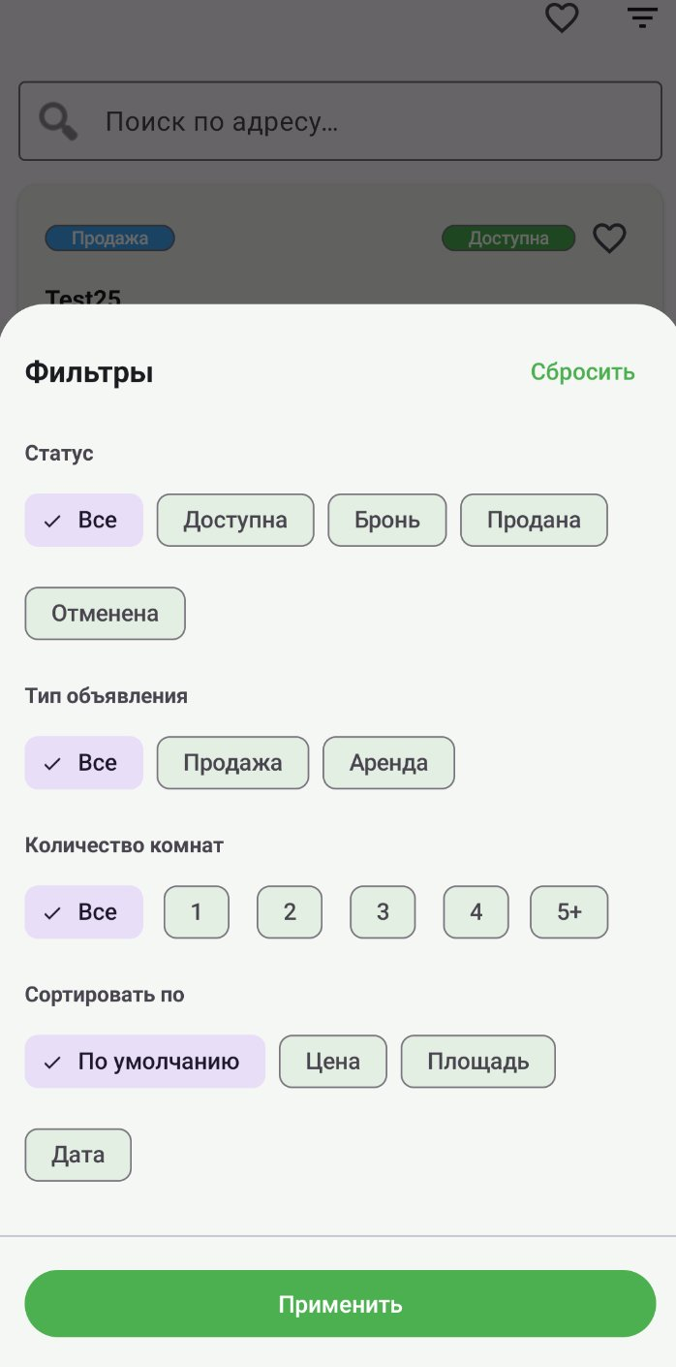
Дизайн приложения: список квартир и фильтры
Список квартир:
– поиск по адресу в реальном времени;
– цветовая индикация статуса и типа;
– бесконечная подгрузка (Paging 3);
– кнопка добавления (FAB).
Фильтрация (BottomSheet):
– статус, тип объявления, число комнат;
– сортировка по цене, площади, дате;
– индикатор активного фильтра в Toolbar.
8/12

Slide 9
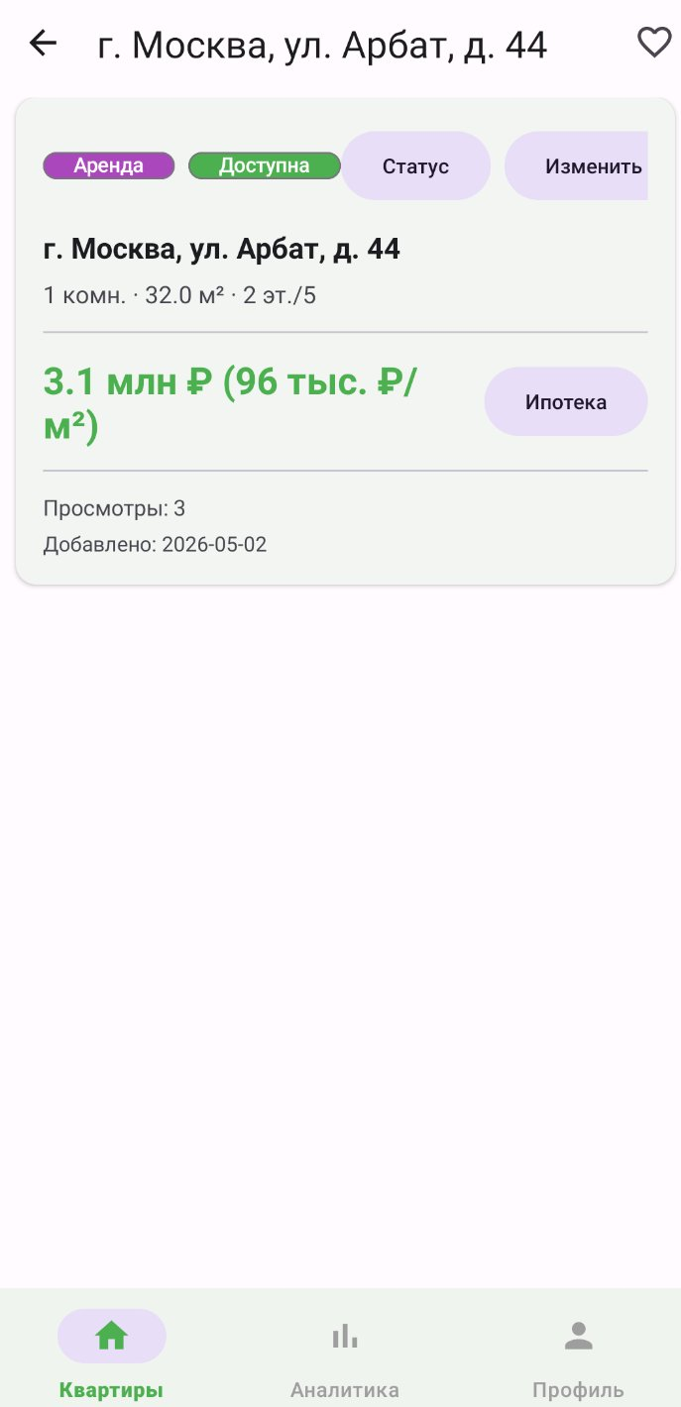
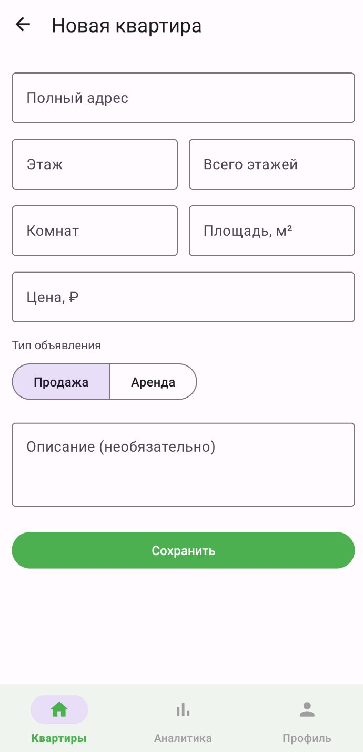
Дизайн приложения: детали и добавление квартиры
Детали объекта:
– полная информация, фото-галерея (Coil);
– смена статуса через диалог с комментарием;
– изменения логируются на сервере;
– кнопка «Ипотека» для перехода в калькулятор.
Добавление квартиры:
– единая форма для создания и редактирования;
– валидация всех обязательных полей;
– переключатель «Продажа / Аренда».
9/12

Slide 10
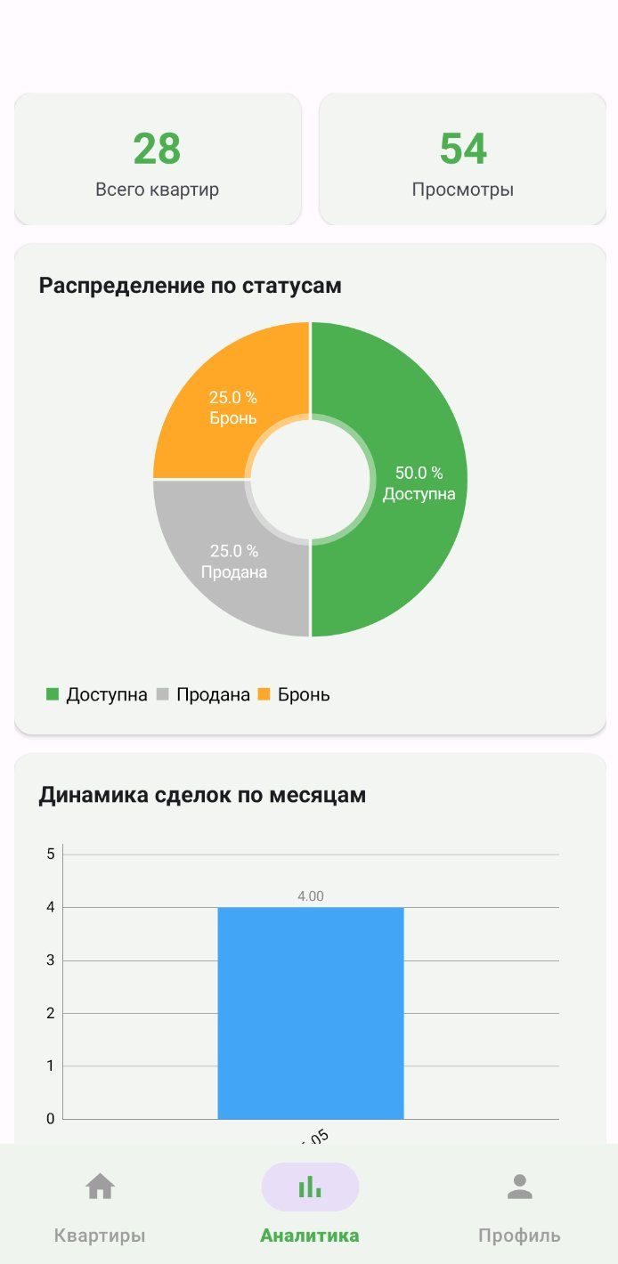
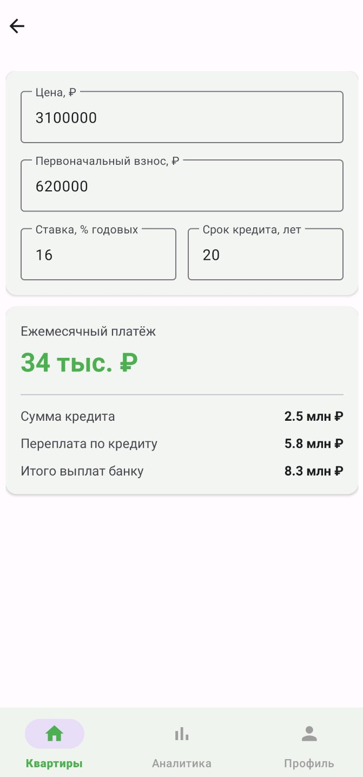
Дизайн приложения: аналитика и ипотечный калькулятор
Аналитика (MPAndroidChart):
– кольцевая диаграмма по статусам;
– столбчатая: динамика сделок за 12 мес.;
– горизонтальный бар: средние цены,
топ-8 районов.
Ипотечный калькулятор:
– цена, первоначальный взнос, ставка, срок;
– аннуитетный расчёт;
– ежемесячный платёж, переплата, итого.
10/12

Slide 11
Заключение
Разработано мобильное Android-приложение «Каталог квартир» для риелторов.
В ходе работы:
– спроектирована клиент-серверная архитектура (Android + Ktor + PostgreSQL);
– реализованы модули: аутентификация, список с пагинацией, детали, аналитика,
ипотечный калькулятор, избранное;
– реализована JWT-аутентификация с прозрачным автообновлением токенов;
– разработан UI по Material Design 3;
– объём кода: ≈ 2 800 строк Kotlin (Android) + ≈ 1 300 строк Kotlin (backend);
– статус сборки: BUILD SUCCESSFUL, APK готов.
11/12

Slide 12
МИНОБРНАУКИ РОССИИ
ФЕДЕРАЛЬНОЕ ГОСУДАРСТВЕННОЕ БЮДЖЕТНОЕ ОБРАЗОВАТЕЛЬНОЕ УЧРЕЖДЕНИЕ
ВЫСШЕГО ОБРАЗОВАНИЯ
«ВОРОНЕЖСКИЙ ГОСУДАРСТВЕННЫЙ УНИВЕРСИТЕТ» (ФГБОУ ВО «ВГУ»)
Факультет компьютерных наук
Кафедра программирования и информационных технологий
Разработка мобильного приложения
«Каталог квартир»
Обучающийся: Дворцов С.Д.
Руководитель: Ушаков В.А.

